Slide 1
災難救助遙測機器人
指導老師 : 吳宜鴻 老師
資訊四甲 10927108 劉珈彤
資訊四甲 10927110 姜柏仰
資訊四甲 10927126 劉丞曜

Slide 2
大綱
 | 動機目的
 | 系統架構
 | 工具介紹
 | 功能介紹
 | 結論與未來展望

Slide 3



why
動機
在專題展中看到學長的專題對ROS機器人產生興趣
在有限的性能下，探究系統的極限
希望能夠藉由ROS這個平台，擴展這個系統
1

Slide 4

what
目的
為救難人員打造的系統
在災害現場提供現場資訊等相關服務
提供良好的使用者介面供救難人員使用
2

Slide 5
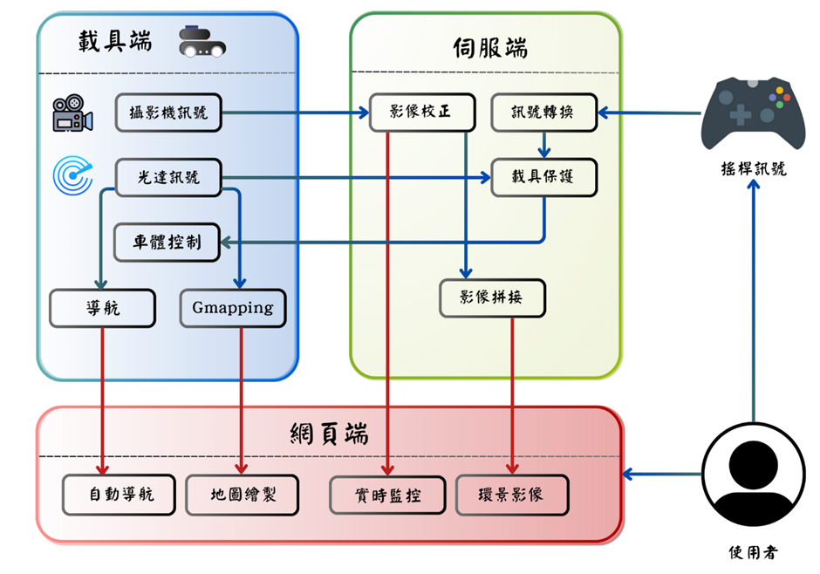

flow
系統架構
3

Slide 6












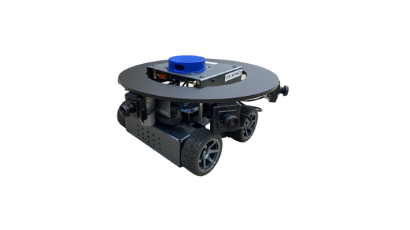


工具介紹
前端顯示
伺服器
HTML5
Ubuntu
JavaScript
CSS
後端運算
載具使用
C++
ROSKY
ROS
4

Slide 7





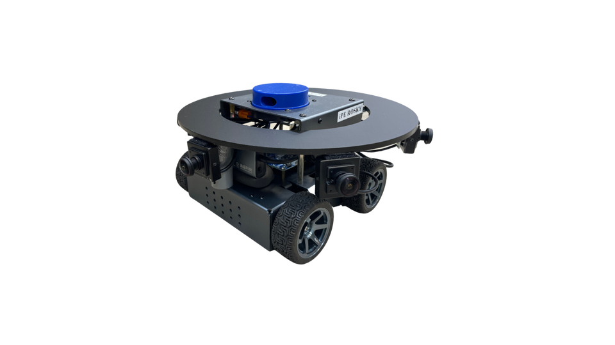



功能介紹
避障功能
搖桿控制
介面
單點監控
導航
實時環景
5
地圖繪製

Slide 8

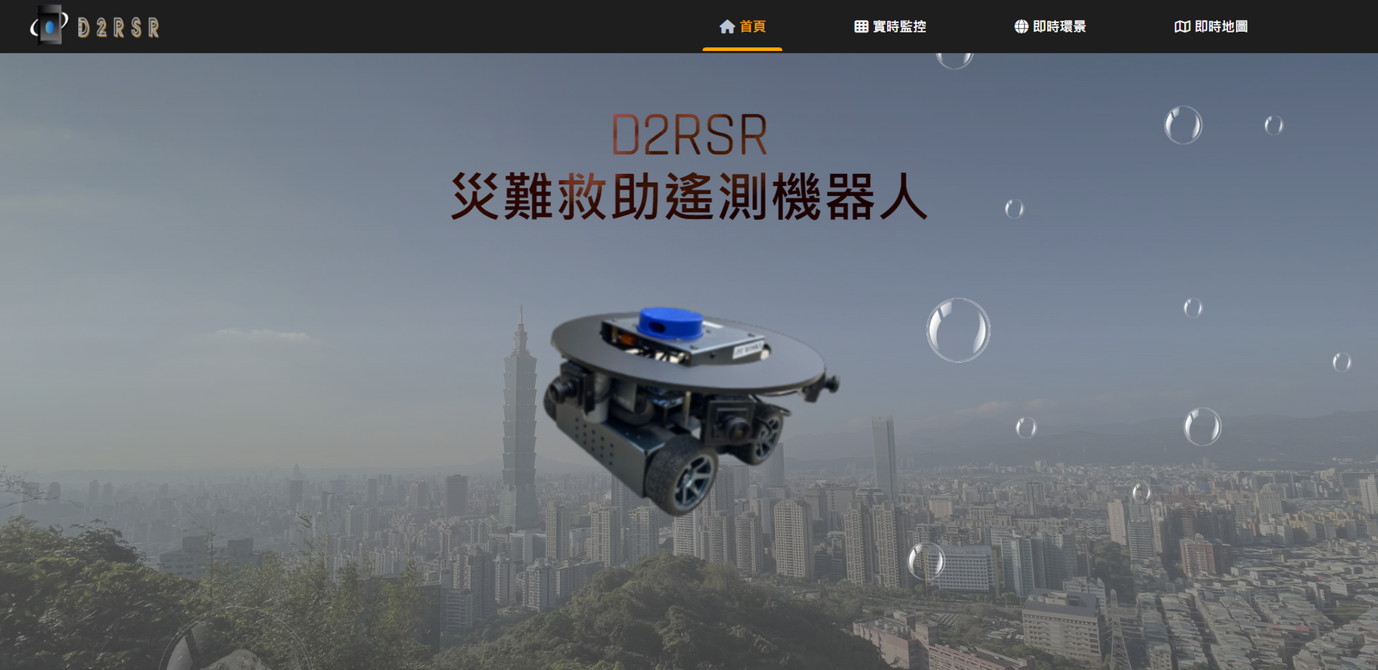
UI
功能介紹:介面設計
透過頂部的選單使用者可以快速切換到不同的功能
6

Slide 9
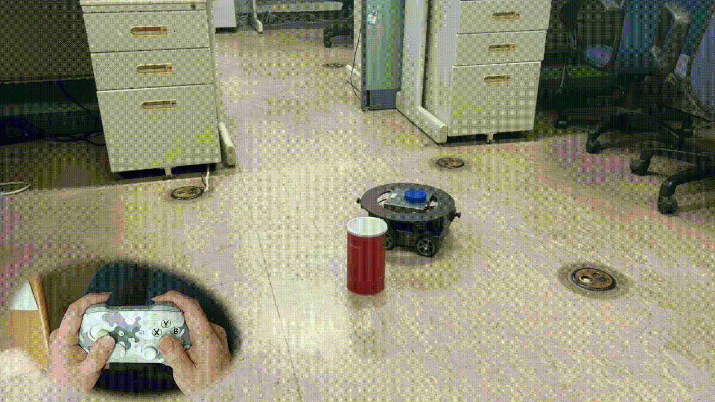
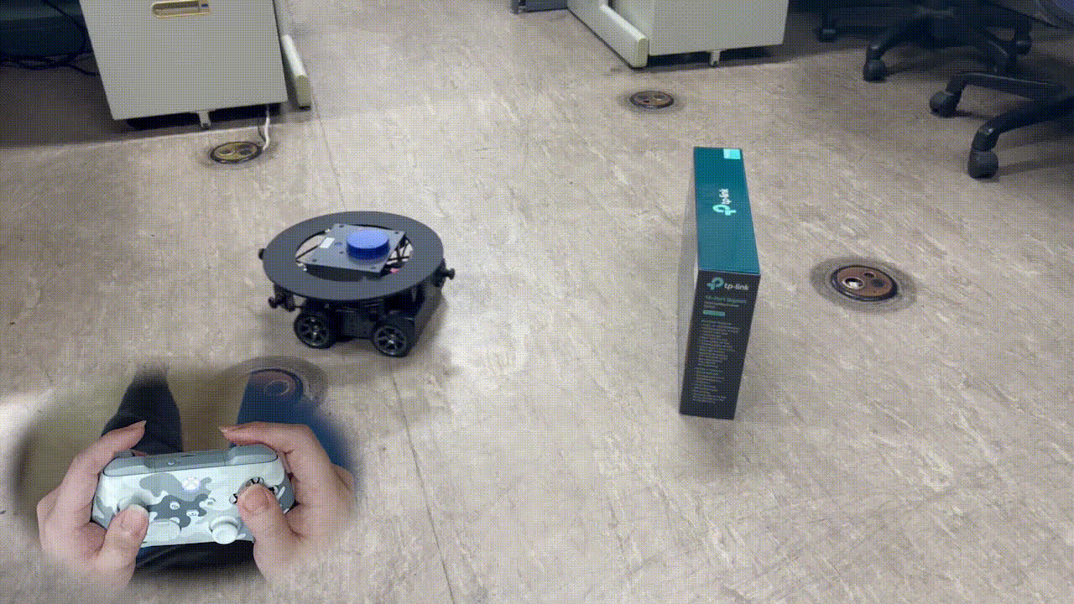


功能介紹:搖桿展示
遙桿控制
避障功能
7

Slide 10

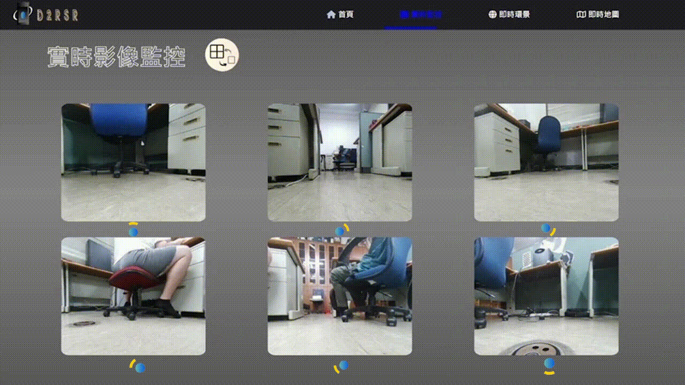
功能介紹:監控展示
8

Slide 11

功能介紹:監控展示
8

Slide 12
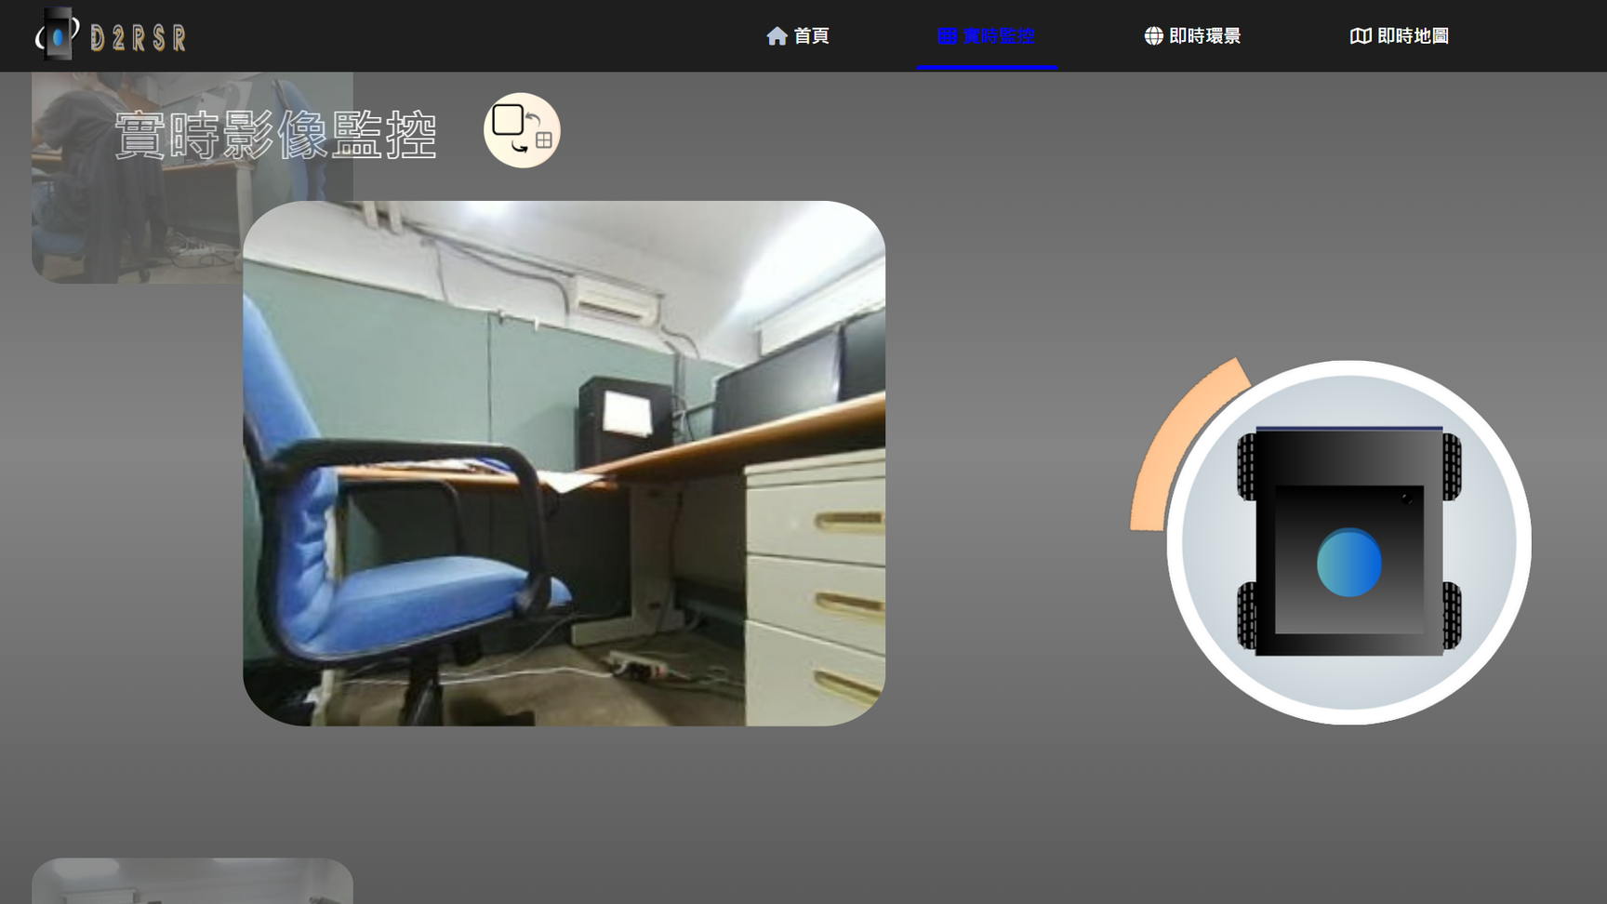


功能介紹:監控展示
9

Slide 13


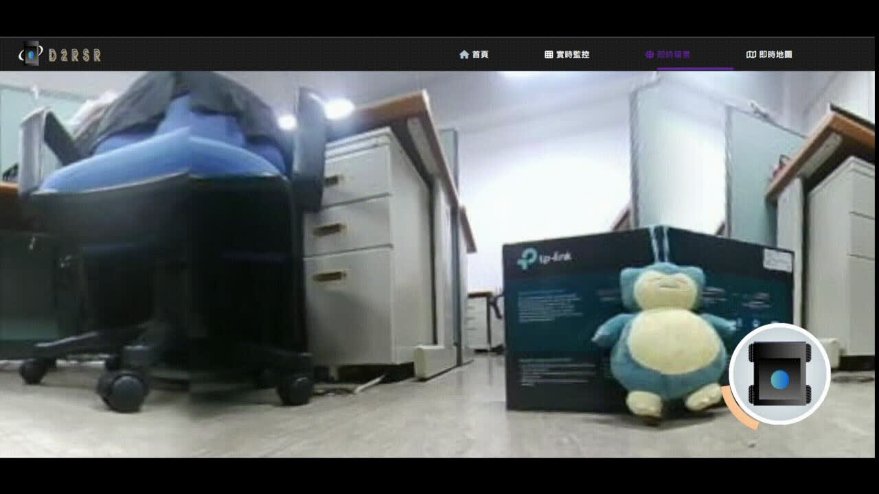

功能介紹:環景展示
10

Slide 14

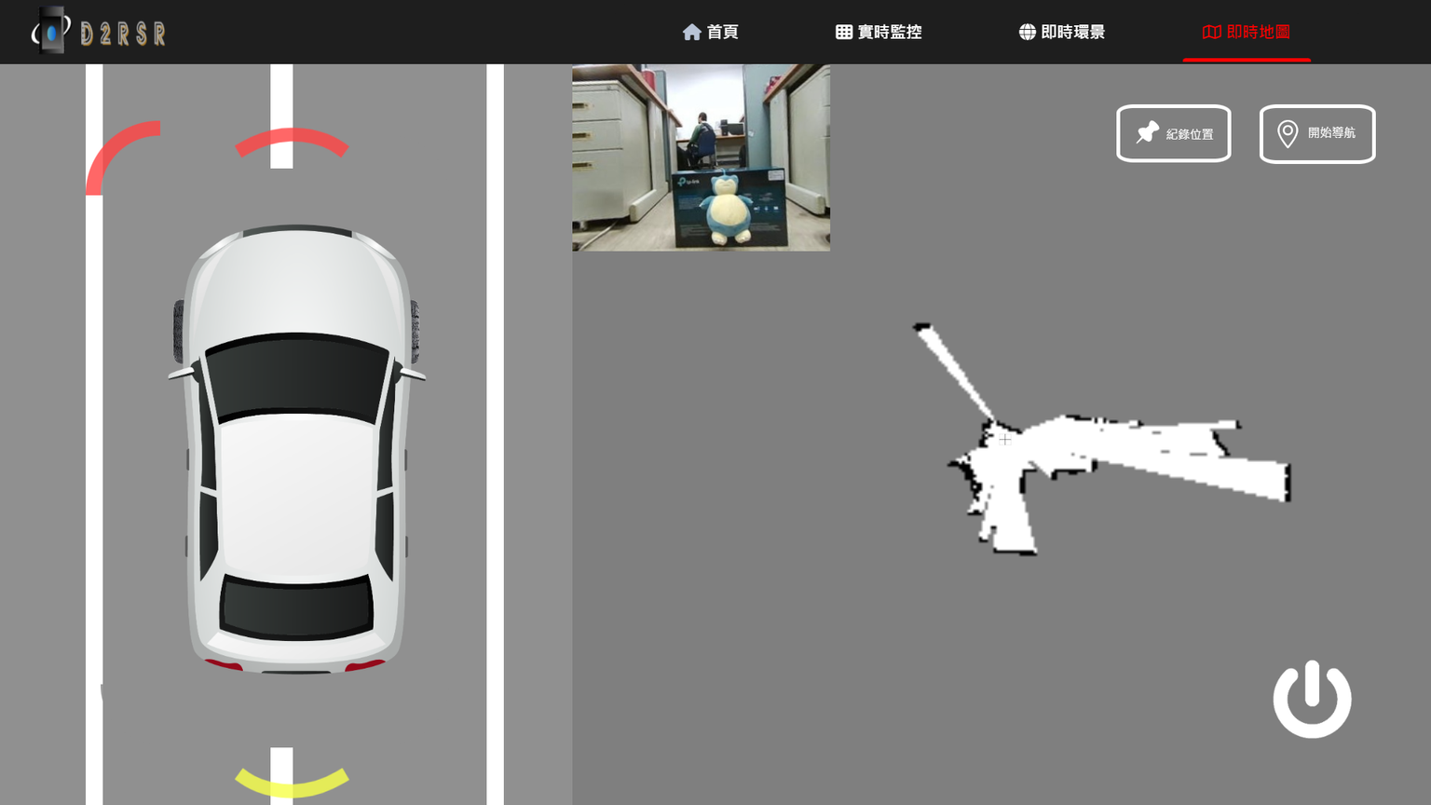

功能介紹:地圖繪製
11

Slide 15

功能介紹:導航
12

Slide 16
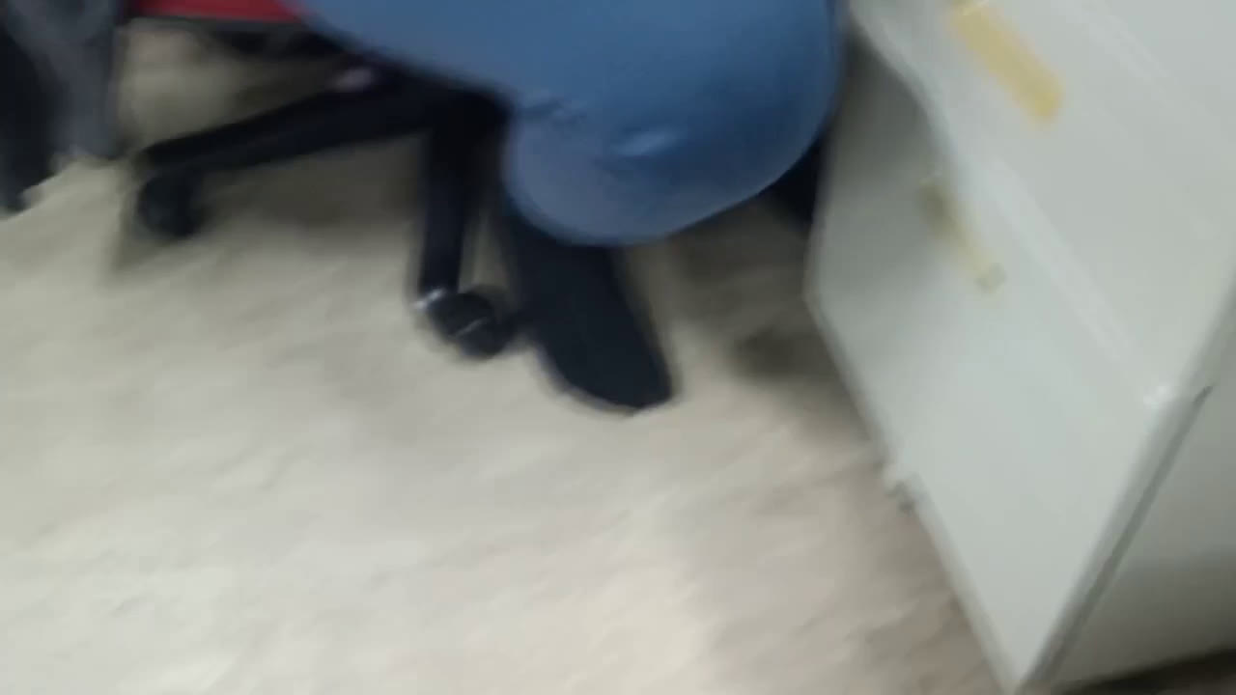
功能介紹:導航
13

Slide 17
conclusion
結論
災難救助遙測機器人
提升救援效率：通過整合多項技術，提升救援效率，並提供幫助。
降低使用門檻：直觀的操作界面降低操作複雜度，使非技術人員也能快速應對救援任務。
強化情況感知能力：結合影像技術，提高對環境的感知能力。
14

Slide 18
future
未來展望
環景影像自適應
在環景影像的部分，障礙物距離跟融合比例呈正相關，在未來可以通過深度學習的方法，判別接縫處的障礙物距離車體的距離，從而改變融合比例，達到自適應的環景影像調整。
物件偵測的加入
物件偵測將進一步提升環景影像的應用價值。通過將物件偵測增加到環景影像中，系統將能夠更快速地識別重要物體。
15

